Slide 1
Infosessie NT2 Wijziging inschrijvingsgelden
7, 9 en 10 februari 2023

Slide 2
agenda
Algemeen kader nieuw NT2-beleid
Toepassing nieuwe inschrijvingsgelden
Aanpassing tariefsuggestie NT2
Aanpassing NT2-tarieven in DAVINCI
Stand van zaken NT2-test

Slide 3
KADER WIJZIGING REGELGEVING NT2
Katlijn Schroyens

Slide 4
WIJZIGINGSDECREET NT2
Decreet van 24 juni 2022 tot wijziging van het decreet van 15 juni 2007 betreffende het volwassenenonderwijs en tot wijziging van het decreet van 7 juni 2013 betreffende het Vlaamse integratie- en inburgeringsbeleid in functie van het hertekende inburgeringsbeleid

Slide 5
VLAAMS REGEERAKKOORD
“We stappen af van het gratis inburgeringsbeleid. Inburgeraars zullen een financiële vergoeding moeten betalen van twee keer 90 euro wanneer ze een inburgeringscontract tekenen. Hiervoor krijgen zij een cursus maatschappelijke oriëntatie en een cursus NT2 tot op niveau A2. Bij het afleggen van de toetsen NT2 en maatschappelijke oriëntatie betalen ze voor elk van deze twee toetsen 90 euro. Deze regeling geldt ook voor vrijwillige inburgeraars. Indien de inburgeraar niet slaagt, dient men opnieuw te betalen voor een nieuwe test.”

Slide 6
VLAAMS REGEERAKKOORD
“Het is belangrijk dat nieuwkomers zich zelfstandig kunnen redden in hun nieuwe taal, het Nederlands. We verwachten dat de inburgeraar op het einde van het traject het taalniveau A2 behaalt. Het taalniveau wordt via een gestandaardiseerd, op een aantal centrale plaatsen georganiseerd, examen getest. Voor analfabeten en laaggeletterden wordt een aangepast taalniveau voorzien."

Slide 7
VLAAMS REGEERAKKOORD
“Binnen 24 maanden na succesvolle afronding van het inburgeringstraject moet de verplichte inburgeraar op arbeidsactieve leeftijd die geen job heeft, geen opleiding volgt of niet studeert (d.w.z. in die periode geen 6 maanden onafgebroken gewerkt heeft, een opleiding gevolgd of gestudeerd), een test afleggen voor taalniveau B1 mondeling (luisteren en spreken).”

Slide 8
NOTA VLAAMSE REGERING
Pagina 4:
“Voor de cursus NT2 (m.i.v. de test) aan een CVO of CBE hanteren we het standaardtarief van 1,5 euro per lestijd, met een bijdrageplafond van 180 euro voor het NT2-traject tot en met A2. De betaling gebeurt per module, zoals gebruikelijk in het volwassenenonderwijs, en dus gefaseerd.
Voor de cursus NT2 (m.i.v. de test) aan een UTC passen we het huidige beurzensysteem aan, zodat elke inburgeraar zelf een bijdrage van 180 euro moet voorzien."

Slide 9
NOTA VLAAMSE REGERING
Pagina 4:
“Elke inburgeraar zal deze vergoedingen moeten betalen. Indien de inburgeraar niet slaagt voor de test, dient men opnieuw te betalen voor een nieuwe test.
Voor inburgeraars, ingeschreven in het Rijksregister in een gemeente van het Brussels Hoofdstedelijk Gewest wordt een uitzondering voorzien op de financiële vergoeding. Dit gelet op de specifieke Brusselse context."

Slide 10
NOTA VLAAMSE REGERING
Pagina 8:
"Met betrokkenheid van de onderwijsverstrekkers, evolueren we naar een gestandaardiseerde NT2-test, die net-en koepeloverschrijdend wordt ingezet binnen alle NT2-opleidingen van CVO’s en CBE’s. We focussen hierbij in eerste instantie op de taalniveaus A1 en A2 schriftelijk en mondeling t.e.m. B1 mondeling. Het certificaat van het betrokken taalniveau kan pas uitgereikt worden indien men slaagt voor deze test."

Slide 11
NOTA VLAAMSE REGERING
Pagina 8 – 9:
“Met deze NT2-test willen we een hefboom bieden zodat elke inburgeraar, maar ook andere anderstaligen, traag-of snel-lerend, ongeacht de plaats waar hij NT2 volgt, hetzelfde taalniveau kan halen en dit ook vast kan stellen in de dagelijkse realiteit, bijvoorbeeld op het werk, bij het solliciteren, tijdens het oudercontact, voor consultaties, enz."

Slide 12
OMZETTING IN REGELGEVING
Wijzigingsdecreet inburgering 9 juli 2021
Behandeling Vlaams Parlement wijzigingsdecreet inburgering
Wijzigingsdecreet NT2 24 juni 2022
Behandeling Vlaams Parlement wijzigingsdecreet NT2
Wijzigingsbesluit inburgering 8 juli 2022
Beslissing Vlaamse Regering wijzigingsbesluit inburgering
BVR NT2-test + inwerkingtreding decreet 7 oktober 2022
Beslissing Vlaamse Regering NT2-test

Slide 13
KRACHTLIJNEN DECREET
De uitbreiding van de onderwijsbevoegdheid voor de CBE in functie van het versterkte taalniveau na het inburgeringstraject.
De invoering van een NT2-test voor het uitreiken van een certificaat van taalniveau A2.
De invoering van een inschrijvingsgeld voor inburgeraars in de NT2-opleiding met inbegrip van de NT2-test.

Slide 14
ONDERWIJSBEVOEGDHEID CBE
Uitbreiding met een opleiding Nederlands tweede taal voor mondelinge vaardigheden op het niveau richtgraad 2 (ERK B1)
Zowel voor Alfa-NT2-cursisten als NT2-cursisten in de basiseducatie
= rechtsgrond voor het ontwikkelen van een opleidingsprofiel door de PBD dat na advies van de VLOR ter goedkeuring wordt voorgelegd aan de Vlaamse Regering

Slide 15
NT2-TEST
Definitie:
Aantonen taalvaardigheidsniveau ERK A2
Vier onderdelen: lezen, luisteren, schrijven en spreken
Certificaat van de 4 NT2-opleidingen op het niveau A2 is afhankelijk van het slagen op de NT2-test.
Bij niet-slagen: herkansing mogelijk op voorwaarde van opnieuw deelnemen aan (een deel van) de opleiding
Organisatie door de CBE en CVO volgens modaliteiten voor ontwikkeling en afname vastgelegd in BVR

Slide 16
INSCHRIJVINGSGELD NT2 R1
Standaardtarief van 1,5 euro en geen verhoogd tarief voor:
NT2-opleidingen CBE:
Nederlands tweede taal alfa mondeling richtgraad 1
Nederlands tweede taal alfa mondeling richtgraad 1 - schriftelijk richtgraad 1.1
Latijns Schrift - Basiseducatie
Nederlands tweede taal richtgraad 1
NT2-opleidingen CVO
Nederlands tweede taal richtgraad 1
Lezen en Schrijven voor Andersgealfabetiseerden

Slide 17
PLAFOND NT2 R1
Plafond van 180 euro per NT2-opleiding
Inbegrepen:
Latijns Schrift BE of Lezen en Schrijven voor Andersgealfabetiseerden
Heroriëntering
Eerste deelname aan de NT2-test

Slide 18
VRIJSTELLINGEN
Geen vrijstelling inschrijvingsgeld voor verplichte inburgeraar (tenzij in Brussel gedomicilieerd)
Vrijstelling voor wie in Brussel gedomicilieerd is en NT2 R1 of R2 volgt (geen verhoogd tarief)
voor inburgeraar die NT2 in of buiten Brussel volgt
voor andere NT2-cursist die NT2 in Brussel volgt
Vrijstelling voor (ex-)inburgeraar in NT2 R2 (maar wel verhoogd tarief)
Vrijstelling voor minderjarige inburgeraar in NT2 R1

Slide 19
WAT BIJ HERTESTING ?
Geen inschrijvingsgeld voor het (verplicht) opnieuw volgen van opleiding in functie van herkansing
Nieuwe deelname aan NT2-test:
22,5 euro per onderdeel
Volledige vrijstelling voor cursist die een gedeeltelijke of volledige vrijstelling geniet

Slide 20
OVERGANGS- & SLOTBEPALING
Inburgeraars met contract voor inwerkingtreding decreet blijven onder oude regeling vallen:
volledige vrijstelling van inschrijvingsgeld
verhoogd tarief bij 4e inschrijving
Inwerkingtreding wordt bepaald door Vlaamse Regering (BVR van 7 oktober 2022):
1 september 2023
1 september 2022 (ontwikkelen NT2-test)

Slide 21
ANDERE BELEIDSDOMEINEN
Inburgering: vrijstellingscategorieën voor MO worden in decreet vastgelegd
Werk: niet-terugbetaling van inschrijvingsgeld door VDAB aan verplichte inburgeraars

Slide 22
Toepassing nieuwe inschrijvingsgelden
Evelyn Laermans

Slide 23
Nt2-Modules vanaf 1/09/2023
Wijzigingen aan inschrijvingsgeld voor NT2-opleidingen richtgraad 1 en in beperkte mate aan richtgraad 2 vanaf 1 september 2023
Startdatum van module bepaalt het inschrijvingsgeld, niet de inschrijvingsdatum van cursist
Inschrijvingsgelden van het volwassenenonderwijs blijven gelden voor modules van NT2-opleidingen:
Richtgraad 1 en 2 die starten vóór 1 september 2023
Richtgraad 3 en 4

Slide 24
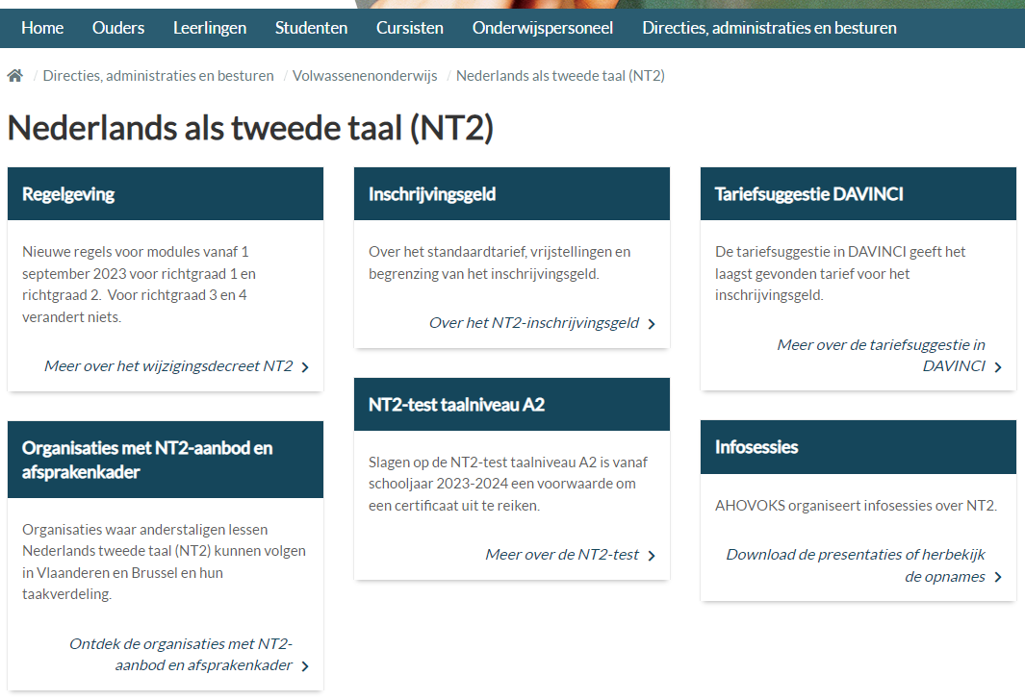
Info nieuwe regels website onderwijs.vlaanderen.be/nederlands-tweede-taal

Slide 25
hulpmiddelen
Hulpmiddelen voor centra:
Website Onderwijs Vlaanderen: nieuwe pagina Inschrijvingsgeld NT2
Een beslissingsboom NT2-opleidingen richtgraad 1 en 2 maakt je centrum wegwijs in de nieuwe regels.
Bij inschrijving van een cursist raadpleeg je de aangepaste tariefsuggestie in de databank DAVINCI.
Controlerapporten AHOVOKS

Slide 26
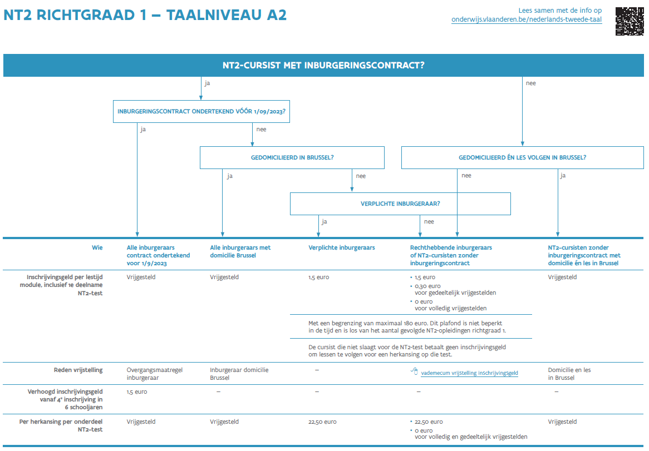
beslissingsboom

Slide 27
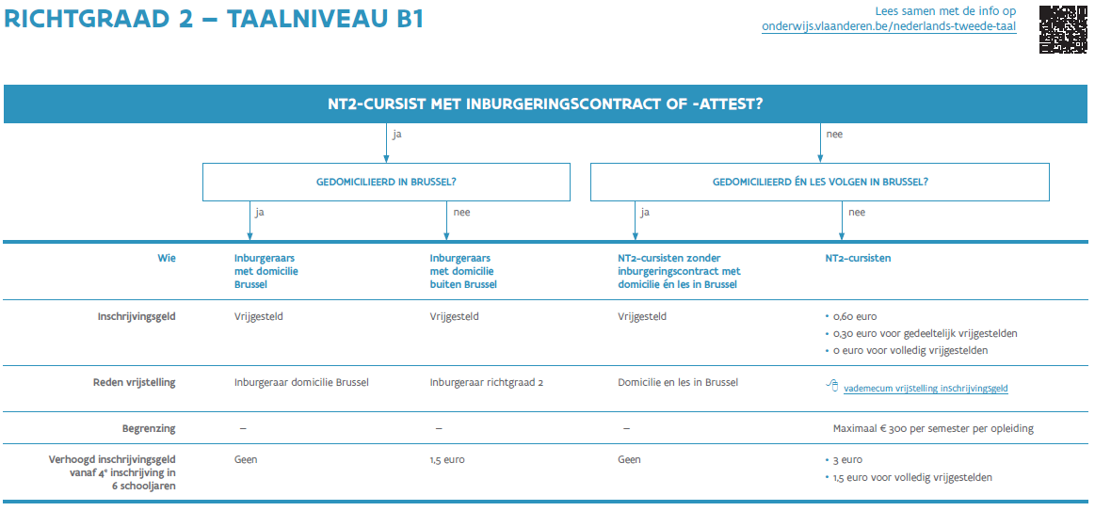
beslissingsboom

Slide 28
Tarieven NT2-opleidingen richtgraad 1
NT2-opleiding richtgraad 1 volgen
Standaardtarief 1,50 euro per lestijd
Geen verminderd tarief van 0,60 euro per lestijd
De cursist betaalt maximaal 180 euro over de opleidingen heen

Slide 29
Plafond 180 euro NT2-opleidingen richtgraad 1
Je berekent één plafond van 180 euro voor deze opleidingen samen:
Uit de leergebieden Alfa NT2 en NT2 van cbe
NT2 alfa mondeling richtgraad 1
NT2 alfa mondeling richtgraad 1 – schriftelijk richtgraad 1.1
Latijns Schrift – Basiseducatie
NT2 richtgraad 1
Inclusief open modules (Alfa) NT2 en maatwerk (Alfa) NT2
Uit het studiegebied NT2 richtgraad 1 en 2 van cvo
NT2 richtgraad 1
Lezen en Schrijven voor Andersgealfabetiseerden
Inclusief open modules van de opleiding NT2 richtgraad 1

Slide 30
Plafond 180 euro NT2-opleidingen richtgraad 1
Voor het plafond van 180 euro geldt:
Dit is niet beperkt in de tijd.
De teller start niet op 0. Het inschrijvingsgeld voor eerder gevolgde modules van NT2-opleidingen van richtgraad 1 telt mee in het plafond.
Het bevat de eerste deelname aan de NT2-test.

Slide 31
Geen verhoogd inschrijvingsgeld NT2-opleidingen richtgraad 1
Geen verhoogd inschrijvingsgeld vanaf de vierde inschrijving:
De cursist betaalt geen verhoogd inschrijvingsgeld meer vanaf 4de inschrijving in dezelfde module binnen een periode van 6 schooljaren.
Enkel voor inburgeraar met ondertekend inburgeringscontract vóór 1 september 2023 is er een overgangsmaatregel.
Tot het einde van dat contract.
Deze betaalt wel nog verhoogd inschrijvingsgeld van 1,50 euro per lestijd.
De derdebetalersregeling Brussel geldt niet meer.

Slide 32
Tarieven Nt2-test nt2-opleidingen richtgraad 1
NT2-test taalniveau A2 afleggen
1e deelname aan NT2-test is inbegrepen in inschrijving voor de opleiding en het plafond van 180 euro. De cursist betaalt er niet apart voor.
Herkansing op de NT2-test kost telkens
22,50 euro per onderdeel.
0 euro als een cursist voldoet aan een van de (gedeeltelijke of volledige) vrijstellingscategorieën uit Vademecum vrijstelling inschrijvingsgeld.

Slide 33
Opleiding voor herkansing NT2-test nt2-opleidingen richtgraad 1
Opnieuw opleiding volgen in functie van herkansing op NT2-test
De cursist betaalt geen inschrijvingsgeld om lessen te volgen voor een herkansing op de NT2-test.
Een inburgeraar met een ondertekend inburgeringscontract vóór 1 september 2023 betaalt dan (als dit zijn 4e of meer inschrijving is) geen verhoogd inschrijvingsgeld.
Deze vrijstelling stopt wanneer de cursist geslaagd is voor de vier onderdelen van de test.

Slide 34
Opleiding voor herkansing NT2-test nt2-opleidingen richtgraad 1
Een cursist die niet slaagt voor een onderdeel van de NT2-test, kan de test opnieuw afleggen na het opnieuw volgen van (een deel van) de NT2-opleiding.
Dat kan onder verschillende vormen:
Een herhaling van een of meerdere modules
Een module in standaard, verkorte of verlengde duur
Een open module op maat

Slide 35
Vrijstelling inschrijvingsgeld nt2-opleidingen richtgraad 1
Sommige cursisten hebben recht op een volledige of gedeeltelijke vrijstelling van het inschrijvingsgeld.
Bekijk via de beslissingsboom of de cursist recht heeft op een (gedeeltelijke) vrijstelling van het inschrijvingsgeld voor richtgraad 1:
Verplichte inburgeraar
Rechthebbende inburgeraar
NT2-cursist zonder inburgeringscontract

Slide 36
Verplicht inburgeraar

Slide 37
Vrijstelling inschrijvingsgeld nt2-opleidingen richtgraad 1
Verplichte inburgeraar
Geen recht op vrijstelling voor NT2-opleidingen richtgraad 1 zelfs als de cursist valt onder deze categorieën:
Nog geen diploma SO behaald en ingeschreven voor opleiding in CBE.
Inkomen verwerven via maatschappelijke dienstverlening of leefloon of ten laste zijn van deze persoon.
Gedetineerd zijn.
Werkzoekende waarvan opleiding kadert in traject naar werk of gepast opleidingsaanbod vastgesteld door VDAB.
Niet-werkende, verplicht ingeschreven werkzoekende en nog geen recht op inschakelingsuitkering of ten laste zijn van deze persoon.
Beperking hebben, aangetoond via een attest, of ten laste zijn van deze persoon.

Slide 38
Vrijstelling inschrijvingsgeld NT2-opleidingen richtgraad 1
Enkel in volgende gevallen heeft de verplichte inburgeraar recht op een volledige vrijstelling:
Inburgeraar met ondertekend inburgeringscontract vóór 1 september 2023
Overgangsmaatregel die geldt tot het einde van dat contract. Deze inburgeraar betaalt vanaf 4de inschrijving verhoogd inschrijvingsgeld.
Inburgeraar met domicilie in Brussel-Hoofdstad
Opnieuw opleiding volgen voor een herkansing op de NT2-test

Slide 39
rechthebbende inburgeraar

Slide 40
Vrijstelling inschrijvingsgeld NT2-opleidingen richtgraad 1
Rechthebbende inburgeraar
Volledige vrijstelling:
Inburgeraar met ondertekend inburgeringscontract vóór 1 september 2023
Overgangsmaatregel die geldt tot het einde van dat contract. Deze inburgeraar betaalt vanaf 4de inschrijving verhoogd inschrijvingsgeld.
Inburgeraar domicilie in Brussel-Hoofdstad
Minderjarige inburgeraar 16-18 jaar
Opnieuw opleiding volgen voor een herkansing op de NT2-test
Andere vrijstellingscategorie uit het vademecum
Gedeeltelijke vrijstelling: 0,30 euro per lestijd
Zie vademecum

Slide 41
Vrijstelling inschrijvingsgeld NT2-opleidingen richtgraad 1
Nieuwe vrijstellingscategorie: Minderjarige inburgeraar 16-18 jaar
Minderjarigen die nog leerplichtig zijn, maar aanvullend bij het reguliere onderwijs baat hebben bij het volgen van inburgering.
Minderjarigen die niet meer leerplichtig zijn en 18 jaar worden tussen september en december. Deze krijgen een inburgeringstraject op maat van hun leefwereld.
Deze minderjarigen volgen een inburgeringstraject (trajecttype ‘primair inburgeringstraject minderjarige’), maar hebben geen inburgeringscontract.

Slide 42
Geen inburgeringscontract

Slide 43
Vrijstelling inschrijvingsgeld NT2-opleidingen richtgraad 1
NT2-cursist zonder inburgeringscontract
Volledige vrijstelling:
NT2-cursist met domicilie én les in Brussel-Hoofdstad
12-16 jarigen in samenwerking met een secundaire school
Opnieuw opleiding volgen voor een herkansing op de NT2-test
Andere vrijstellingscategorie uit het vademecum
Gedeeltelijke vrijstelling: 0,30 euro per lestijd
Zie vademecum

Slide 44
Vrijstelling inschrijvingsgeld NT2-opleidingen richtgraad 1
Werken met een afbetalingsplan?
Een centrum kan een persoon maar inschrijven als deze voldoet aan alle inschrijvings- en toelatingsvoorwaarden (art. 37 decreet vwo), o.a.
“Het inschrijvingsgeld betaald hebben of hiervan rechtmatig vrijgesteld zijn”
Werken met afbetalingsplan is keuze en verantwoordelijkheid van centrum.
Bij inschrijving registreer je het correcte tarief. Die inschrijvingsgelden stort het centrum door naar AHOVOKS (art. 113decies decreet vwo).
Uitschrijfbeleid centrum (art. 120 decreet vwo):
“Het centrumreglement bevat ten minste de bijdrageregeling, de uitschrijvingsregeling, het reglement van orde, het evaluatiereglement en informatie over de klachtenprocedure.”
Regels centrum over voorwaarden tot terugbetaling bij uitschrijving.

Slide 45
beslissingsboom

Slide 46
Vrijstelling inschrijvingsgeld NT2-opleidingen richtgraad 2
Richtgraad 2: tarieven opleiding
Verminderd tarief van 0,60 euro per lestijd
Volledige vrijstelling
Inburgeringscontract of -attest NT2 richtgraad 2
Inburgeringscontract of -attest én domicilie in Brussel-Hoofdstad
De vrijstelling geldt voor lesplaatsen in Brussel of Vlaanderen.
NT2-cursist met domicilie in Brussel-Hoofdstad én les in Brussel-Hoofdstad
12-16 jarigen in samenwerking met een secundaire school
Andere vrijstellingscategorie uit het vademecum
Gedeeltelijke vrijstelling: 0,30 euro per lestijd
Zie vademecum

Slide 47
Samenvatting As is
Cursisten met domicilie Brussel: 3e betalersregeling Brussel voor richtgraad 1 en 2
Opleidingen | Standaard-tarief | Plafond per opleiding | Verhoogd IG vanaf 4e inschrijving
Alfa NT2 cbe | Vrijgesteld | - | Ja
NT2 R1 cbe | Vrijgesteld | - | Ja
NT2 R1 cvo | 0,60 euro | 300 euro per semester | Ja
NT2 R2 cvo | 0,60 euro | 300 euro per semester | Ja
NT2 R3 cvo | 0,60 euro | 300 euro per semester | Ja
NT2 R4 cvo | 0,60 euro | 300 euro per semester | Ja

Slide 48
Samenvatting TO BE vanaf 1 september 2023
Geen 3e betalersregeling Brussel. Wel vrijstelling inburgeraar domicilie Brussel en NT2-cursist domicilie én les Brussel voor richtgraad 1 en 2, behalve voor inburgeraar overgangsmaatregel (contract vóór 1/09/2023).
Het plafond 180 euro is over de NT2-opleidingen richtgraad 1 heen, het plafond 300 euro is per semester.
Opleidingen | Standaardtarief | Plafond | Verhoogd IG vanaf 4e inschrijving
Alfa NT2 cbe | €1,50 | €180 | Nee, behalve overgangsmaatregel
NT2 R1 cbe | €1,50 | €180 | Nee, behalve overgangsmaatregel
NT2 R1 cvo | €1,50 | €180 | Nee, behalve overgangsmaatregel
NT2 R2 cvo | €0,60 | €300 per semester | Ja, behalve vrijstelling Bxl
NT2 R3 cvo | €0,60 | €300 per semester | Ja
NT2 R4 cvo | €0,60 | €300 per semester | Ja

Slide 49
Samenvatting to be vanaf 1 september 2023
Opgelet: Bij de CVO zijn er naast de betrokken NT2-opleidingen richtgraad 1 (zie eerder) nog 3 andere opleidingen in het studiegebied NT2 R1 en 2 waarvoor afwijkende bepalingen gelden:
Geen recht op vrijstelling domicilie Brussel: geen 3e betalersregeling Brussel, geen decretaal recht op vrijstelling.
Studiegebied NT2 R1-2 overige opleidingen | Standaardtarief | Plafond per opleiding | Verhoogd IG vanaf 4e inschrijving
Socio-culturele integratie R1 | €1,50 | €300 per semester | Ja
Socio-culturele integratie R2 | €0,60 | €300 per semester | Ja
NT2 professioneel bedrijfs-gericht R2 | €0,60 | €300 per semester | Ja

Slide 50
Aanpassing tariefsuggestie NT2
Luk Verbeke

Slide 51
TaRIefsuggestie in DAVINCI Werking
Tariefsuggestie is een DAVINCI-dienst die je helpt om het laagste tarief voor een cursist te zoeken.
Wanneer je centrumsoftware een tariefsuggestie vraagt aan DAVINCI dan moet je volgende gegevens meegeven:
Persoon (dmv INSZ)
Opleiding (dmv een IOV)
Inschrijvingsdatum
Decreetsdatum (komen we op terug!)

Slide 52
TaRIefsuggestie in DAVINCI Werking
Op basis van de opgegeven input bevraagt DAVINCI zichzelf en externe bronnen en vervolgens geeft DAVINCI de centrumsoftware een antwoord terug met daarin
Het voordeligste tarief, dat kon bepaald worden voor de cursist in euro (niet in vrijstellingsgrond omwille van de privacy)
De volledigheid van de bevraging (om te weten of opnieuw proberen zinvol is)
NIEUW: een sommering van de reeds betaalde inschrijvingsgelden per opleiding

Slide 53
TaRIefsuggestie in DAVINCI Beperkingen
Er wordt geen rekening gehouden met de plafonds op de inschrijvingsgelden.
Reden: Uitschrijvingen en foute registraties
Workaround: Rapport + som betaalde inschrijvingsgelden
Er wordt geen rekening gehouden met de verhoogde inschrijvingsgelden voor 4e inschrijving binnen de zes schooljaren.
Reden: Uitschrijvingen en foute registraties
Workaround: Rapport + raadpleeg Plaatsing
Niet alle vrijstellingen van inschrijvingsgeld kunnen we controleren in externe databanken.
Zie overzicht op de website

Slide 54
TaRIefsuggestie in DAVINCI AANPASSINGEN NT2
Som betaalde inschrijvingsgelden per opleiding
Bepalen van de inschrijvingsgelden volgens de nieuwe regels (zie eerder). Daarvoor gebruiken we volgende extra parameters:
Richtgraad NT2-opleiding?
Inburgeringsstatus?
Tekendatum inburgeringscontract
Datum behaald inburgeringsattest
Domicilie Brussel-Hoofdstad voor cursist?
Vestigingsplaats IOV in Brussel?

Slide 55
TaRIefsuggestie in DAVINCI AANPASSINGEN NT2
Wat zit niet in de aangepaste tariefsuggestie voor NT2?
Bestaande beperkingen (4e inschrijving en plafond) gelden ook hier
Tarieven NT2-test
Vrijstelling omwille van herkansing NT2-test

Slide 56
TaRIefsuggestie in DAVINCI DEcreetsdatum
Heel belangrijk!
Tariefsuggestie volgens de huidig geldende regelgeving
Decreetsdatum = 1/9/2019 (20190901)
Tariefsuggestie volgens de vernieuwde regelgeving
Decreetsdatum = 1/9/2023 (20230901)
Is een parameter die vandaag al bestaat dus reeds bekend maar bespreek met je softwareleverancier hoe/wanneer je inbouwt
Vorige decreetsovergang: heel veel "foute tariefsuggestie", omwille van de verkeerde decreetsdatum

Slide 57
Aanpassing NT2-tarieven in DAVINCI
Evelyn Laermans

Slide 58
Tarieven in davinci wijzigingen in de databank
Nieuw plafondtype 'Plafond NT2 R1' vanaf 1/9/2023
Nieuwe tarieven vanaf 1/09/2023: enkel relevant als je tariefsuggestie niet zou gebruiken of niet volgt
Enkel voor richtgraad 1
Vrijstelling | Tariefcode cbe | Tariefcode cvo
Minderjarige inburgeraar NT2 RG1 | 119 | 120
Inschrijving ifv herkansing NT2-test in opleiding NT2 RG1 | 121 | 122
Overgangsmaatregel inburgeraar (contract vóór 1/09/2023) NT2 RG1 | 123 | 124

Slide 59
Tarieven in davinci wijzigingen in de databank
Voor richtgraad 1 en 2
Enkel voor richtgraad 2
Vrijstelling | Tariefcode cbe | Tariefcode cvo
Inburgeraar domicilie Brussel NT2 RG1of2 | 115 | 114
Domicilie en les in Brussel NT2 RG1of2 | 117 | 116
Vrijstelling | Tariefcode cbe | Tariefcode cvo
Inburgeraar NT2 RG2 | - | 118

Slide 60
Tarieven in davinci wijzigingen in de databank
Tarieven stopgezet op 31/08/2023
Enkel voor richtgraad 1
Voor richtgraad 1 en 2
3e betaler Brussel NT2 stopgezet op 31/08/2023
Vrijstelling | Tariefcode cbe | Tariefcode cvo
Studiegebied NT2 | - | 23
Vrijstelling | Tariefcode cbe | Tariefcode cvo
Inburgeraar in opleiding NT2 RG1of2 | 88 | 18

Slide 61
Stand van zaken NT2-test
Evi Verduyckt

Slide 62
Ontwikkeling nt2-test
3 partners:
De ontwikkelcommissie
10 toetsontwikkelaars uit CBE en CVO, 1 dag per week
2 inhoudelijk experten, fulltime en 60%
De examencommissie
1 projectleider
Levert toetsexpertise
Faciliterende rol
CTO (Centrum voor Taal en Onderwijs)
2 medewerkers voor dit project + 2 medewerkers achter de schermen
Ondersteunen op vlak van taalexpertise en psychometrie
Werken de pilot uit

Slide 63
Wat doet het ontwikkelteam?
Het ontwikkelteam
stelt een toetsmatrijs op
ontwikkelt vragen voor de vragendatabank
screent eerst alle vragen
stelt beoordelingswijzers op
maakt een handleiding voor de examinatoren
zorgt voor opleiding van de examinatoren

Slide 64
Wat doet het ontwikkelteam?
Fases
In schooljaar 2022-2023 ontwikkeling test voor de schriftelijke vaardigheden: lezen en schrijven.
Het ontwikkelteam maakt dit schooljaar vragen voor
Lezen en schrijven op taalniveau A2
Lezen en schrijven op taalniveau A1 (alfa)
In schooljaar 2023-2024 ontwikkeling test voor de mondelinge vaardigheden: spreken en luisteren.

Slide 65
De klankbordgroep
Wie?
De pedagogische begeleiders van CBE en CVO (alle koepels)
Wat?
Maandelijks overleg met projectleider
De klankbordgroep
volgt de stand van zaken op
adviseert
stelt vragen
geeft de bezorgdheden uit het veld door

Slide 66
pilot
Proeftest bij +/- 145 taalleerders van CBE en CVO
Verspreid over verschillende centra
In de periode van 20 tot 31 maart 2023
Diverse doelgroepen worden getest
Zowel op papier als digitaal
Locatie proeftest = eigen centrum
Kwantitatieve test bij +/- 120 taalleerders
Kwalitatieve test bij +/- 25 taalleerders (met observaties)
Test wordt afgenomen door ontwikkelteam + CTO
Analyse van resultaten door CTO

Slide 67
Inspirerend netwerkmoment
Wanneer? Donderdag 20 april 2023
Waar? Brussel
Sprekers? De drie partners (ontwikkelteam, CTO, EC)
Wat? Een inkijk geven in het traject van het ontwikkelteam.
Toetsexpertise delen via infosessies en interactieve workshops.
Doelpubliek? Leerkrachten en coördinatoren NT2
Inschrijven? In de loop van februari

Slide 68
Stel ons je vragen

Slide 69
ONTWIKKELING OPLEIDINGSKOMPAS
voor het volwassenenonderwijs

Slide 70
Waarom het Opleidingskompas?
Wat wordt het Opleidingskompas?
Onderdeel van Edusprong - Relance na coronacrisis.
Niet eenvoudig voor volwassenen om de weg te vinden in het opleidingsaanbod.
Levenslang leren stimuleren.
Een gebruiksvriendelijke, online toepassing met:
een up-to-date overzicht van het ingerichte aanbod van het volwassenenonderwijs.
een veelzijdige zoek- en oriëntatiefunctie voor (potentiële) cursisten.
→ Vlaanderenbrede communicatiecampagne zal toeleiden naar het Opleidingskompas.
Ontwikkeling
Opleidingskompas
Timing en route
De rol van het centrum?
Voor de lancering het geplande aanbod maximaal
registreren in de DAVINCI Database.
Jun – dec
2022
Jan – juni 2023
5 juni 2023
Behoefte analyse
Ontwikkeling
Lancering
Samen maken we het Opleidingskompas tot een succes!
Notes:
Begeleidende notities bij presentatie:
Waarom het Opleidingskompas?
Korte toelichting van de context:
Volwassenonderwijs duidelijker én makkelijker vindbaar maken voor de burger
Volwassenonderwijs én sector samen versterken
Doelstelling van levenslang leren verder stimuleren
Meer cursisten loodsen naar het Volwassenonderwijs (o.a. door meer bekendheid)
Wat wordt het Opleidingskompas?
Korte toelichting van het Opleidingskompas + de ondersteuning door de communicatiecampagne
Timing en route
Focus op het traject en de lancering
De rol van het centrum?
→ De belangrijkste succesfactor van het Opleidingskompas is kwalitatieve en up-to-date informatie over het toekomstig ingerichte aanbod in het volwassenenonderwijs, daar kunnen de centra toe bijdragen.

Slide 71
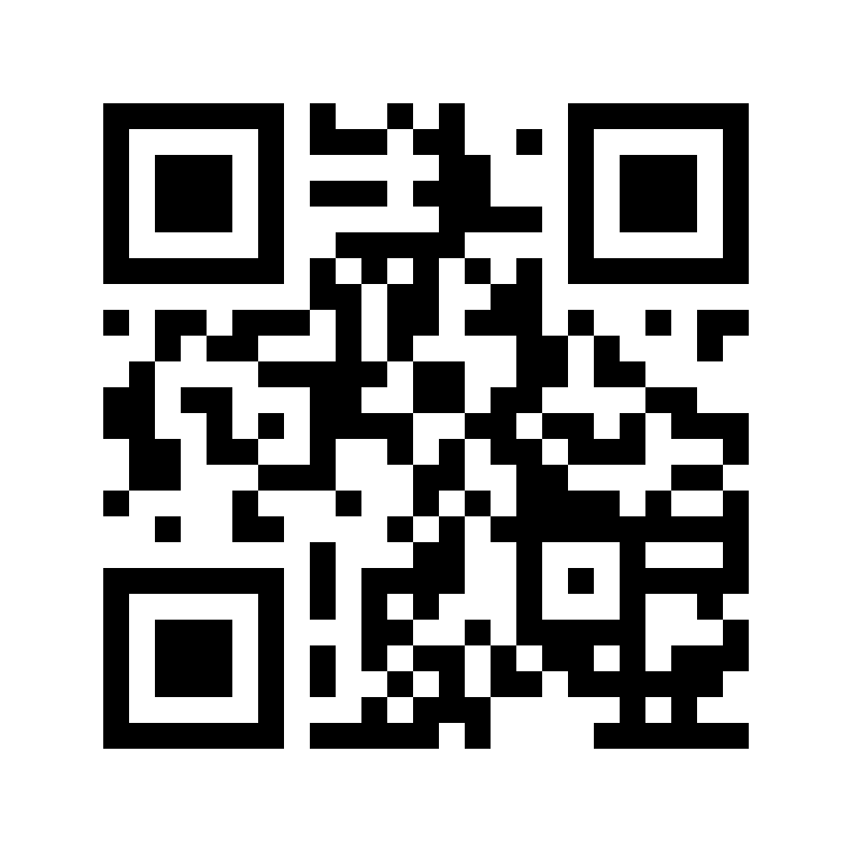
Meer informatie?
Schrijf je in!
Nieuwsbrief en mailing van Edusprong
Met regelmaat informatie via e-mail van edusprong@vlaanderen.be
Ingeschreven en geen e-mail ontvangen?
Check steeds jouw SPAM!
Woe 15 februari 13.00u
Online infosessie en Q&A voor directies
Woe 1 maart 13.00u
Online infosessie en Q&A voor directies en administratief medewerkers
Reeds vragen? Mail naar edusprong@vlaanderen.be
Notes:
Begeleidende notities bij presentatie:
Meer informatie?
Nieuwsbrief en mailing van Edusprong → zeker te vernoemen dat deze week (06-10/02) nog een communicatie met meer informatie volgt via e-mail.
Infosessie → uitnodiging volgt aan het einde van deze week

Slide 72
Bedankt voor jullie aandacht

